Slide 1
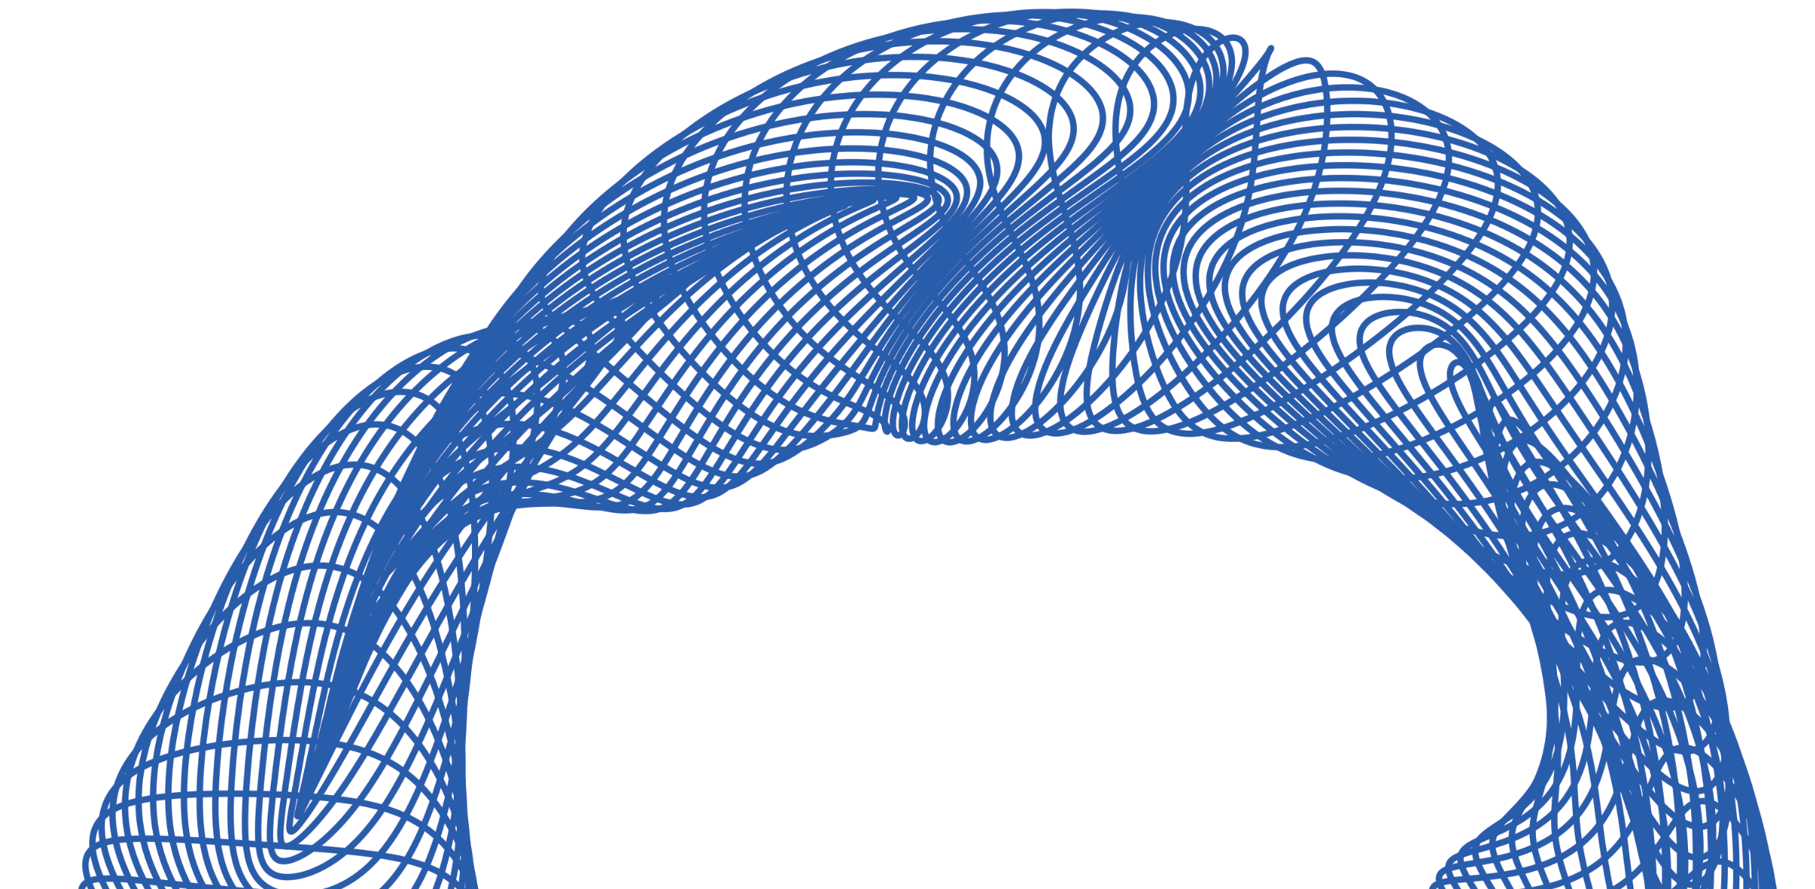
Woche 4:
Department Informatik
Jonas Vonäsch
Numerical Methods for Computer Science
TT. Monat JJJJ

Slide 2
Agenda
Recap
Quiz review

Slide 3
Chebyshev-Interpolation

Slide 4
Content Slide 1

Slide 5
Cosinus-Transformation

Slide 6
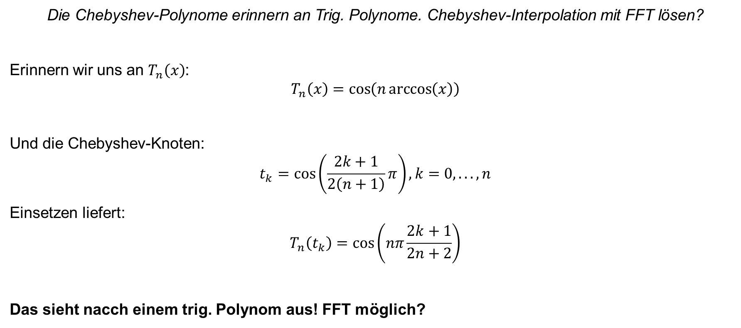
Cosinus-Transformation: Idee
Die Chebyshev-Polynome erinnern an Trig. Polynome. Chebyshev-Interpolation mit FFT lösen?
Erinnern wir uns an $T_{n}\left(x\right)$:
$$T_{n}\left(x\right)=\cos\left(n\arccos\left(x\right)\right)$$
Und die Chebyshev-Knoten:
$$t_{k}=\cos\left(\frac{2k+1}{2\left(n+1\right)}π\right),k=0,...,n$$
Einsetzen liefert:
$$T_{n}\left(t_{k}\right)=\cos\left(nπ\frac{2k+1}{2n+2}\right)$$
Das sieht nacch einem trig. Polynom aus! FFT möglich?

Slide 7

Cosinus-Transformation Fast-Forward
Wir schreiben die Chebyshev-Knoten um als:
$$t_{k}=\cos\left(2πξ_{k}\right), ξ_{k}=\frac{2k+1}{4\left(n+1\right)}$$
Die $ξ_{k}$ stellen jetzt einen Teil unserer Stützstellen für die FFT dar.
Allerdings sind sie äquidistant in $\left[0,\frac{1}{2}\right]$!
$$z=\left(y_{0},…,y_{n}, y_{n},…,y_{0}\right)$$
Wieso?

Slide 8
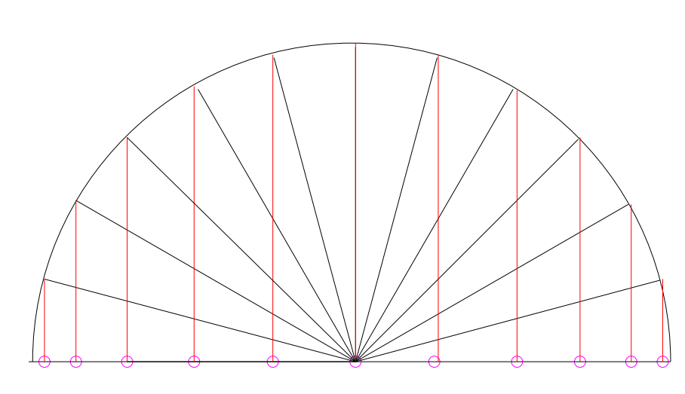

Intuition zur Spiegelung
$$z=\left(y_{0},…,y_{n}, y_{n},…,y_{0}\right)$$
Zweite Hälfte der Knoten ist Weiterführung der ersten (selbe Messstellen, aber verkehrt)
$$x_{0},...,x_{n},x_{n+1},...,x_{2n+2}$$
$$=x_{0},...,x_{n},x_{n},...,x_{0}$$

Slide 9
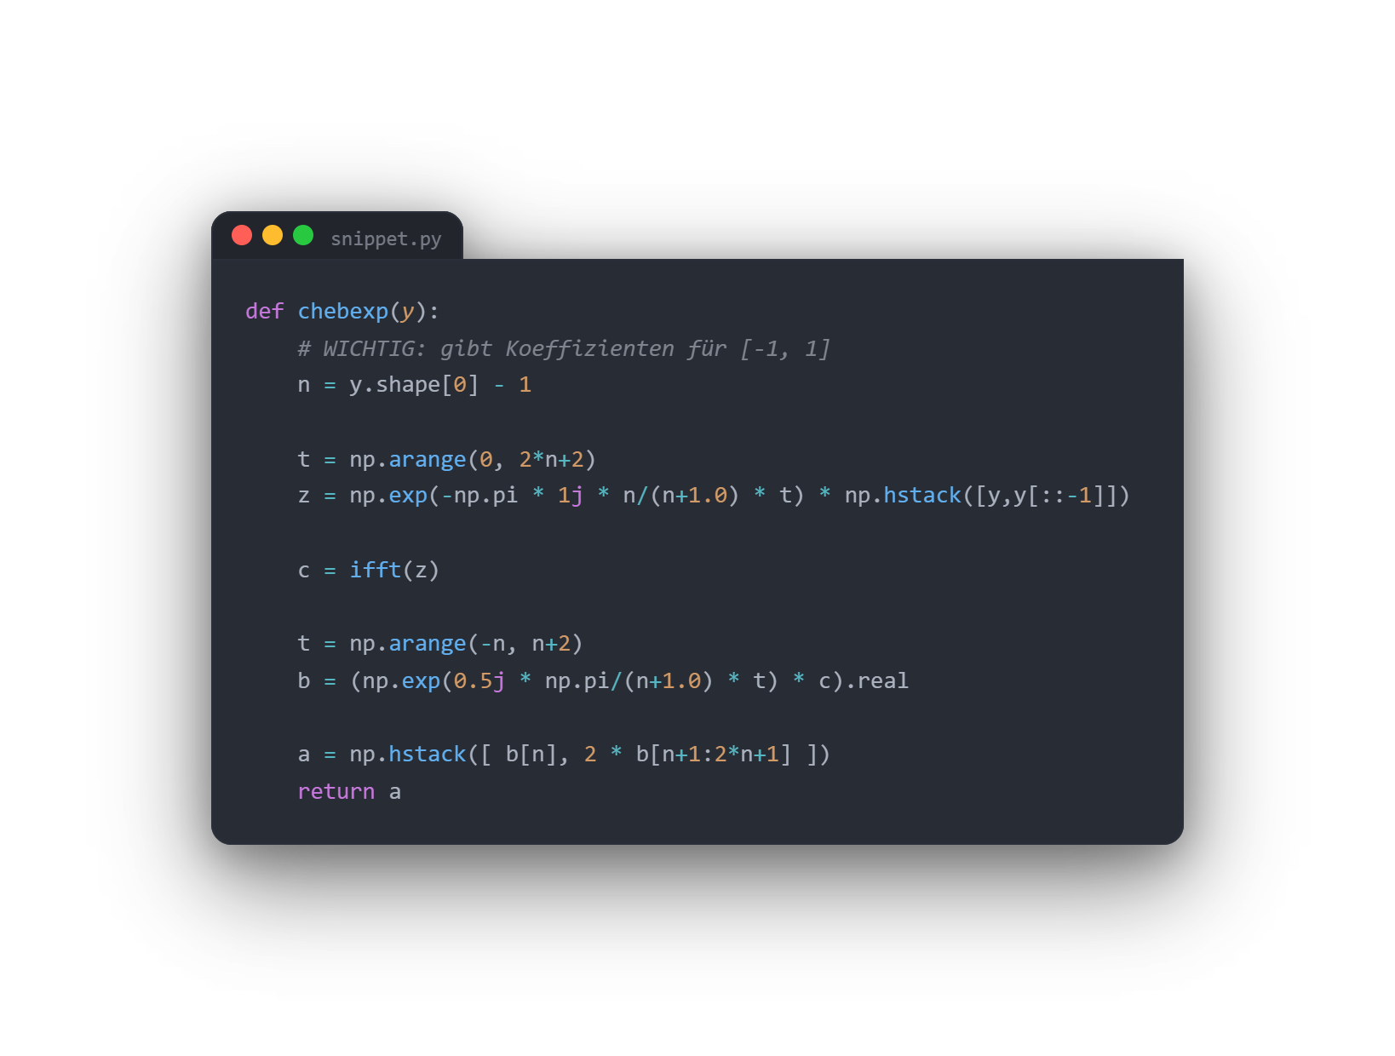
Chebyshev mit FFT: DCT

Slide 10
Stückweise Polynomiale Interpolation

Slide 11
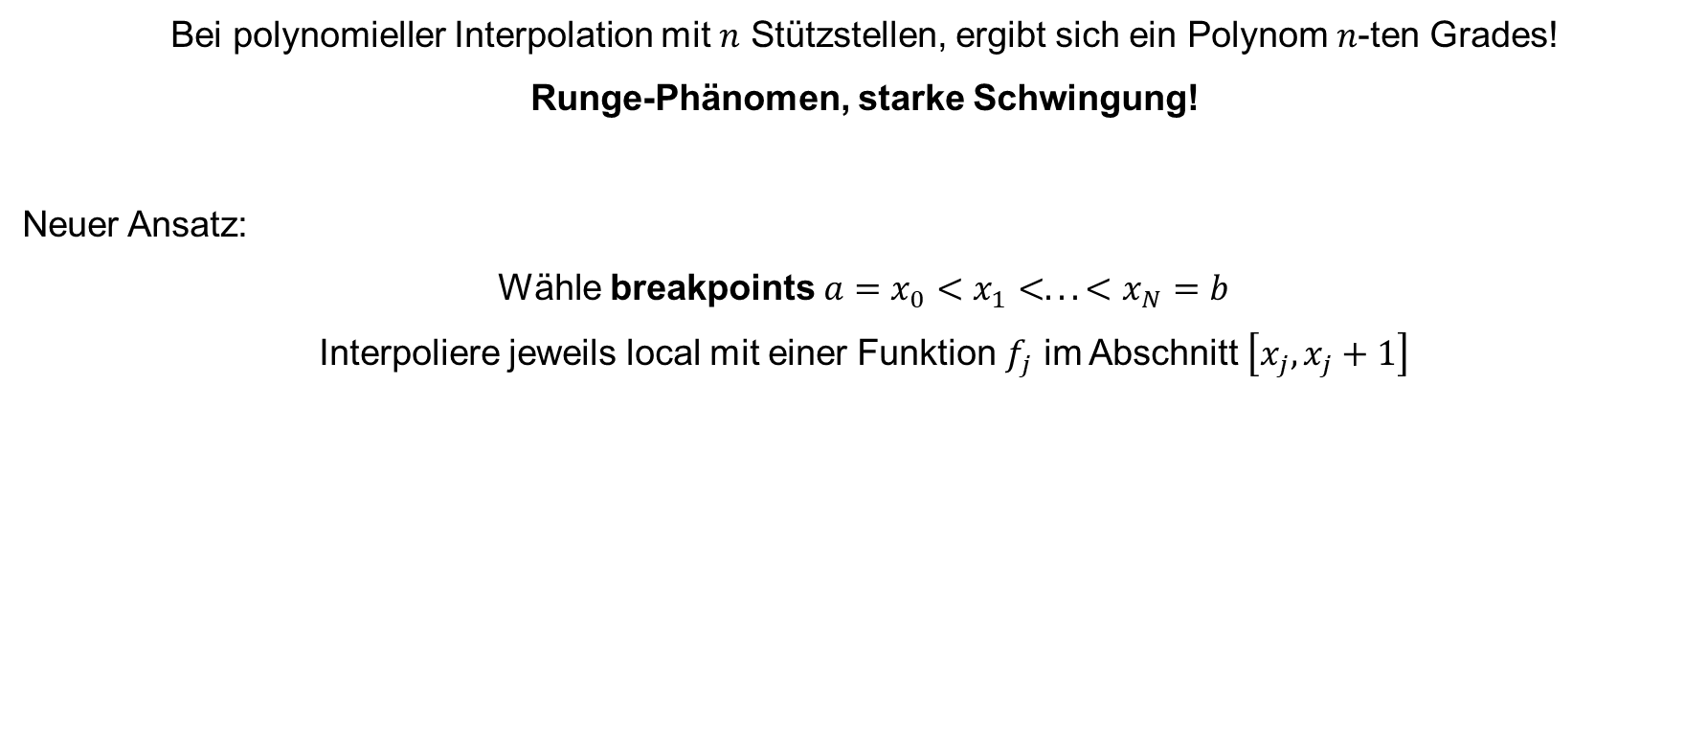
Stückweise polynomielle Interpolation: Idee
Bei polynomieller Interpolation mit $n$ Stützstellen, ergibt sich ein Polynom $n$-ten Grades!
Runge-Phänomen, starke Schwingung!
Neuer Ansatz:
Wähle breakpoints $a=x_{0}<x_{1}<...<x_{N}=b$
Interpoliere jeweils local mit einer Funktion $f_{j}$ im Abschnitt $\left[x_{j},x_{j}+1\right]$

Slide 12
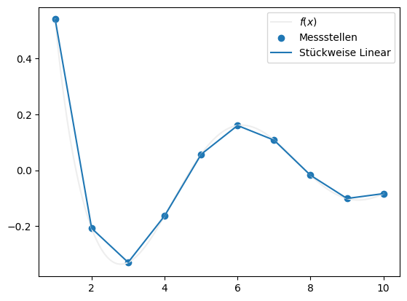
Stückweise polynomielle Interpolation: Illustration

Slide 13
Stückweise Lineare Interpolation

Slide 14
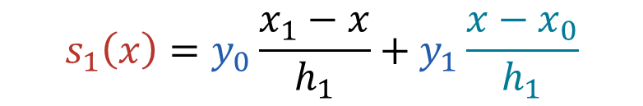









Stückweise Lineare Interpolation
$$s_{1}\left(x\right)=y_{0}\frac{x_{1}−x}{h_{1}}+y_{1}\frac{x−x_{0}}{h_{1}}$$
$$y_{2}$$
$$y_{0}$$
$$y_{1}$$
$$x−x_{0}$$
$$x_{0}$$
$$x$$
$$x_{1}$$
$$x_{2}$$
$$h_{1}$$

Slide 15
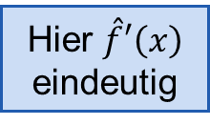
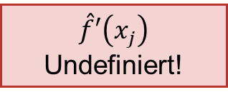
Stückweise Lineare Interpolation: Problem
Hier $\overset{ˆ}{f}′\left(x\right)$ eindeutig
$\overset{ˆ}{f}′\left(x_{j}\right)$ Undefiniert!

Slide 16
Kubisch Hermite Interpolation

Slide 17



Kubisch-Hermite Idee
Wir wollen stetig differenzierbares $\overset{ˆ}{f}\left(x\right)$!
Betrachte Funktionen:
$φ\left(t\right)=3t^{2}−2t^{3}$ $ψ\left(t\right)=t^{3}−t^{2}$
Wir beobachten:
$φ\left(t\right) φ\left(1−t\right) ψ\left(t\right) ψ\left(1−t\right)$ sind auf $t∈\left\{0,1\right\}$ orthonormal!
$$φ\left(0\right)=0$$
$$φ\left(1\right)=1$$
$$φ’\left(0\right)=0$$
$$φ’\left(1\right)=0$$
$$ψ′\left(0\right)=0$$
$$ψ′\left(1\right)=1$$
$$ψ\left(0\right)=0$$
$$ψ\left(1\right)=0$$

Slide 18
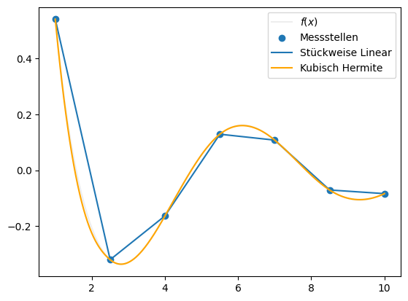
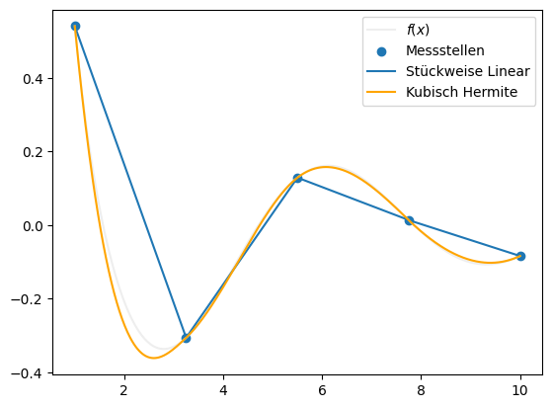
Kubisch Hermite: Plots

Slide 19

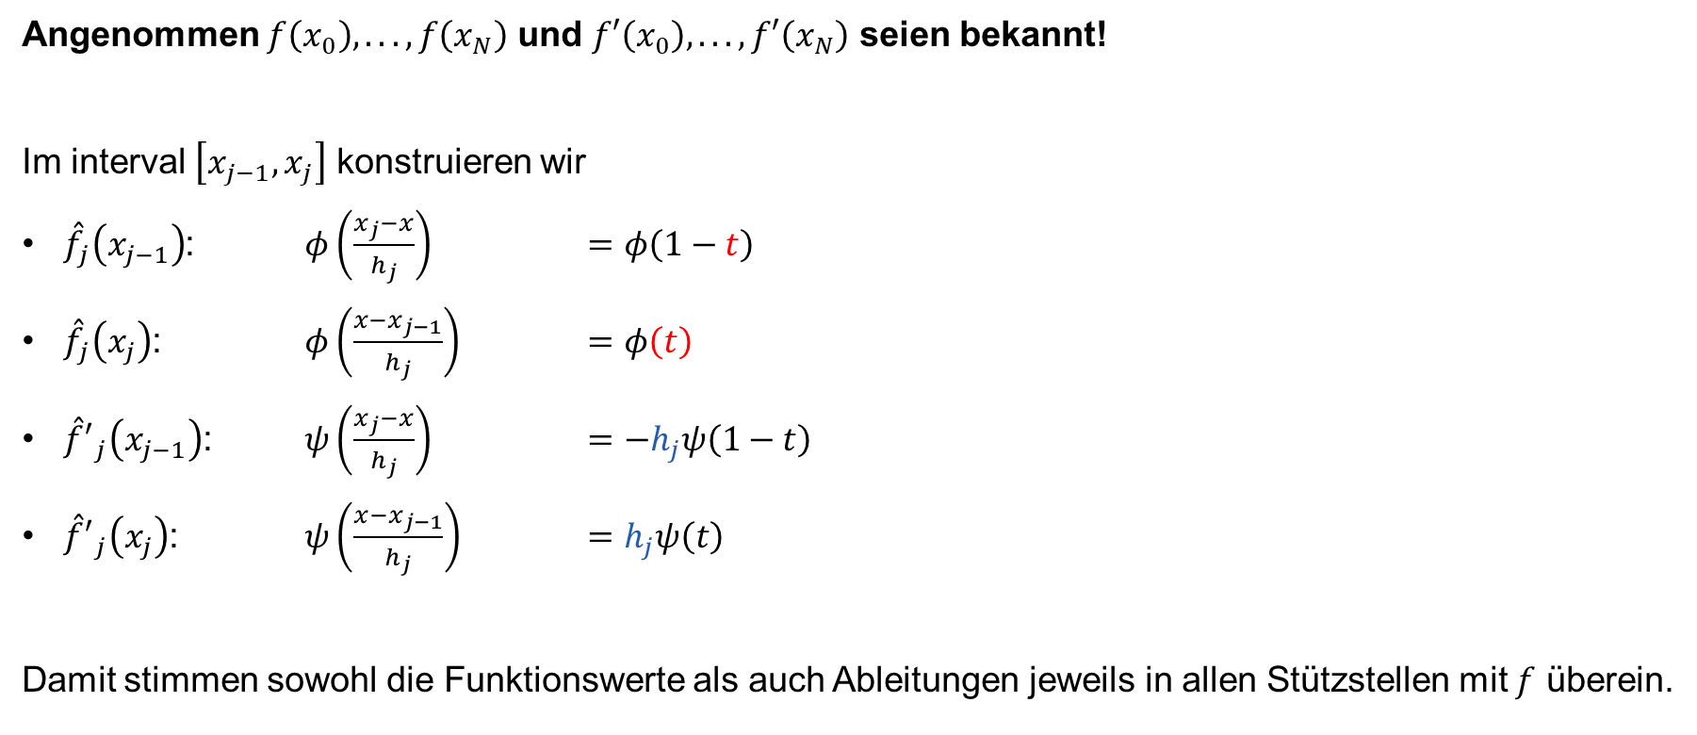


Kubisch Hermite Konstruktion
Angenommen $f\left(x_{0}\right),...,f\left(x_{N}\right)$ und $f′\left(x_{0}\right),...,f′\left(x_{N}\right)$ seien bekannt!
Im interval $\left[x_{j−1},x_{j}\right]$ konstruieren wir
${\overset{ˆ}{f}}_{j}\left(x_{j−1}\right)$: $φ\left(\frac{x_{j}−x}{h_{j}}\right)$ $=φ\left(1−t\right)$
${\overset{ˆ}{f}}_{j}\left(x_{j}\right)$: $φ\left(\frac{x−x_{j−1}}{h_{j}}\right)$ $=φ\left(t\right)$
${\overset{ˆ}{f}′}_{j}\left(x_{j−1}\right)$: $ψ\left(\frac{x_{j}−x}{h_{j}}\right)$ $=−h_{j}ψ\left(1−t\right)$
${\overset{ˆ}{f}′}_{j}\left(x_{j}\right)$: $ψ\left(\frac{x−x_{j−1}}{h_{j}}\right)$ $=h_{j}ψ\left(t\right)$
Damit stimmen sowohl die Funktionswerte als auch Ableitungen jeweils in allen Stützstellen mit $f$ überein.
$$φ\left(0\right)=0$$
$$φ\left(1\right)=1$$
$$φ’\left(0\right)=0$$
$$φ’\left(1\right)=0$$
$$t=\frac{x−x_{j−1}}{h_{j}}$$
$$ψ\left(0\right)=0$$
$$ψ\left(1\right)=0$$
$$ψ′\left(0\right)=0$$
$$ψ′\left(1\right)=1$$

Slide 20

Kubisch Hermite Formel
$$p_{j}\left(x\right)=y_{j−1}φ\left(1−t\right)+y_{j}φ\left(t\right)$$
Passt genau auf die Funktionswerte $y_{j−1},y_{j}$, die Ableitungen sind hier $0$.
$$q_{j}\left(x\right)=−y′_{j−1}h_{j}ψ\left(1−t\right)+y′_{j}h_{j}ψ\left(t\right)$$
Passt genau auf die Ableitungen $y′_{j−1},y′_{j}$, die Funktionswerte sind hier $0$.
$$f_{j}\left(x\right)=p_{j}\left(x\right)+q_{j}\left(x\right)$$

Slide 21

Kubisch Hermite Formel
Es gilt:
$$f_{j}\left(x_{j−1}\right)=y_{j−1} f_{j}\left(x_{j}\right)=y_{j}$$
$$f′_{j}\left(x_{j−1}\right)=y′_{j−1} f′_{j}\left(x_{j}\right)=y′_{j}$$
Also ist $\overset{ˆ}{f}\left(x\right)=f_{j}\left(x\right)$ in jedem $x_{j−1}≤x<x_{j}$ eine stetige Funktion, die $f\left(x\right)$ annähert.

Slide 22
Kubisch Hermite: Plots

Slide 23
Splines

Slide 24
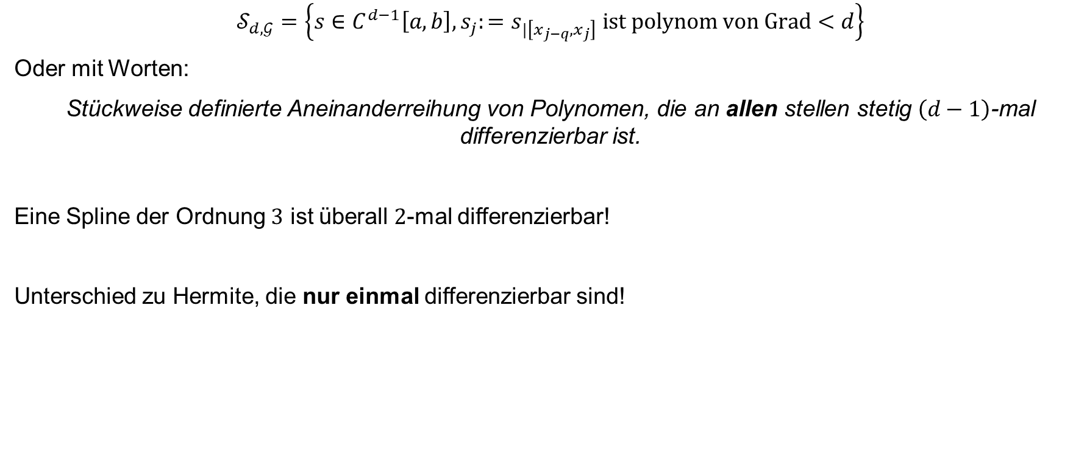
Splines: Definition
$$𝒮_{d,𝒢}=\left\{s∈C^{d−1}\left[a,b\right],s_{j}:=s_{|\left[x_{j−q},x_{j}\right]} ist polynom von Grad<d\right\}$$
Oder mit Worten:
Stückweise definierte Aneinanderreihung von Polynomen, die an allen stellen stetig $\left(d−1\right)$-mal differenzierbar ist.
Eine Spline der Ordnung $3$ ist überall $2$-mal differenzierbar!
Unterschied zu Hermite, die nur einmal differenzierbar sind!

Slide 25

Kubische splines: Grundlage
Denken wir zurück:
$φ\left(t\right)=3t^{2}−2t^{3}$ $ψ\left(t\right)=t^{3}−t^{2}$
Hermite:
$$s_{j}\left(x\right)=s_{|\left[x_{j}−1,x_{j}\right]}\left(x\right)=y_{j−1}φ\left(1−t\right)+y_{j}φ\left(t\right)+dy_{j−1}h_{j}ψ\left(1−t\right)+dy_{j}h_{j}ψ\left(t\right)$$
Neue Knotenbedingungen:
$$s′′_{|\left[x_{j−1},x_{j}\right]}\left(x_{j}\right)=s′′_{|\left[x_{j},x_{j+1}\right]}\left(x_{j}\right)$$
Anstatt $dy​_{j}$ als parameter zu nehmen, lösen wir ein Gleichungssystem nach $c_{j}=s′\left(x_{j}\right)$!

Slide 26
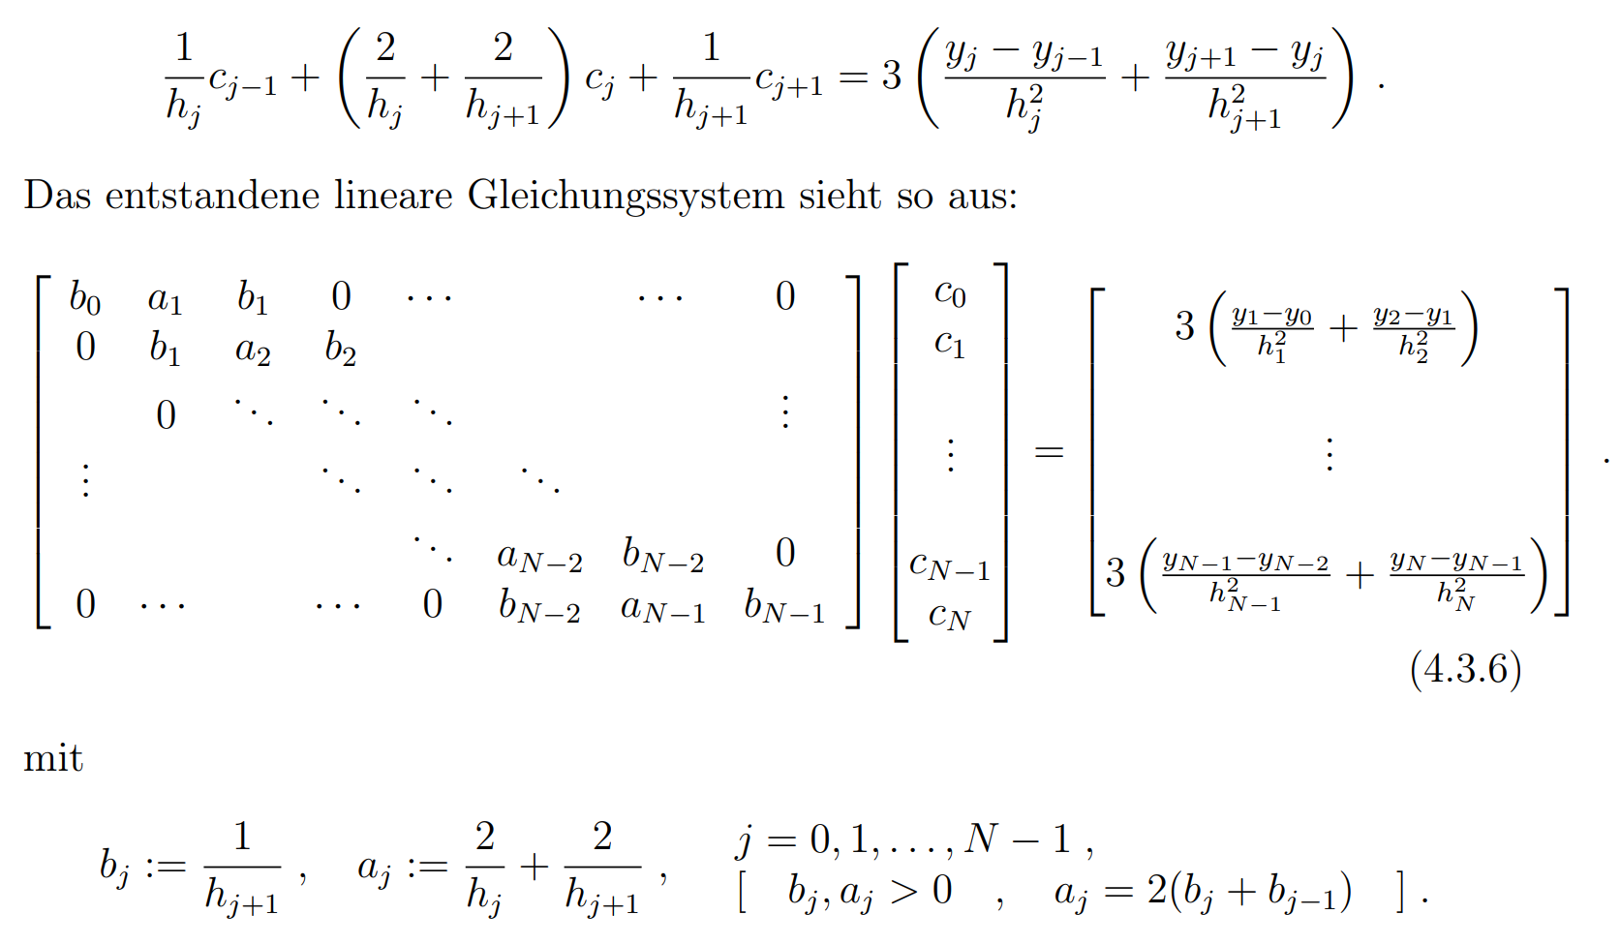
Kubische Splines: Gleichungssystem:

Slide 27
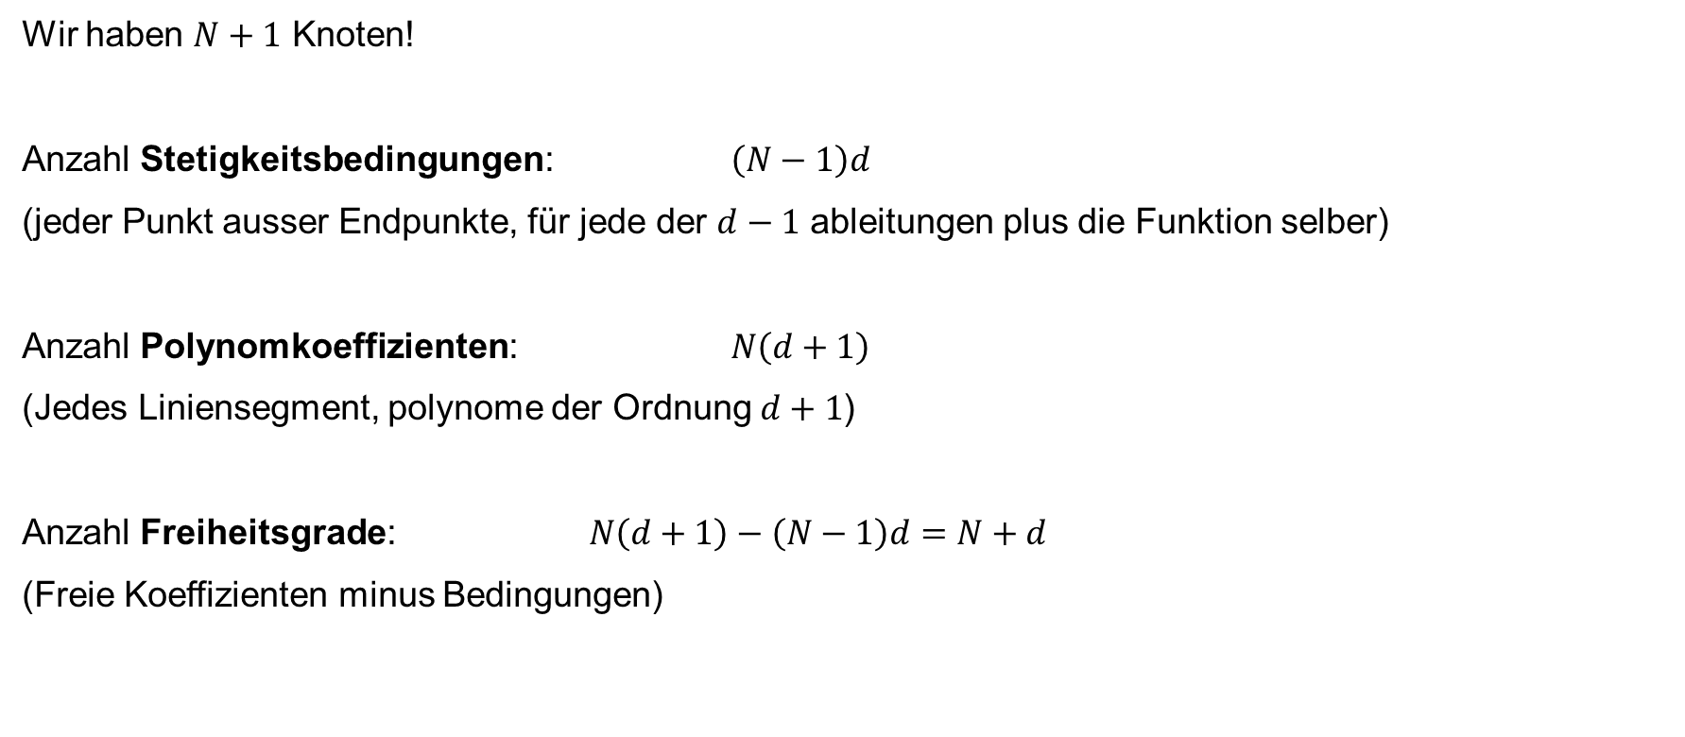
Splines: Freiheitsgrade
Wir haben $N+1$ Knoten!
Anzahl Stetigkeitsbedingungen: $\left(N−1\right)d$
(jeder Punkt ausser Endpunkte, für jede der $d−1$ ableitungen plus die Funktion selber)
Anzahl Polynomkoeffizienten: $N\left(d+1\right)$
(Jedes Liniensegment, polynome der Ordnung $d+1$)
Anzahl Freiheitsgrade: $N\left(d+1\right)−\left(N−1\right)d=N+d$
(Freie Koeffizienten minus Bedingungen)

Slide 28

Kubische Spline: Freiheit
Für kobische Splines $\left(d=3\right)$ gilt:
$${\dim{𝒮}}_{d,𝒢}=N+3$$
Gegebene Bedingungen:
$N+1$ Punkte
Verbleibende Freiheitsgrade:
$$2$$
Wir müssen je nach Anwendung zwei weitere Bedingungen festlegen!

Slide 29
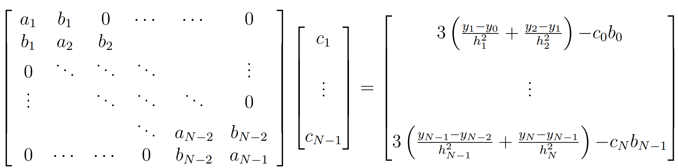

Vollständige Kubische Spline-Interpolation
Um die zwei Freiheitsgrade zu füllen, wählen wir ein $c_{0}$ und $c_{N}$:
$$s′\left(x_{0}\right)=c_{0}, s′\left(x_{N}\right)=c_{N}$$
Auch “Eingespannte” Kubische Spline

Slide 30
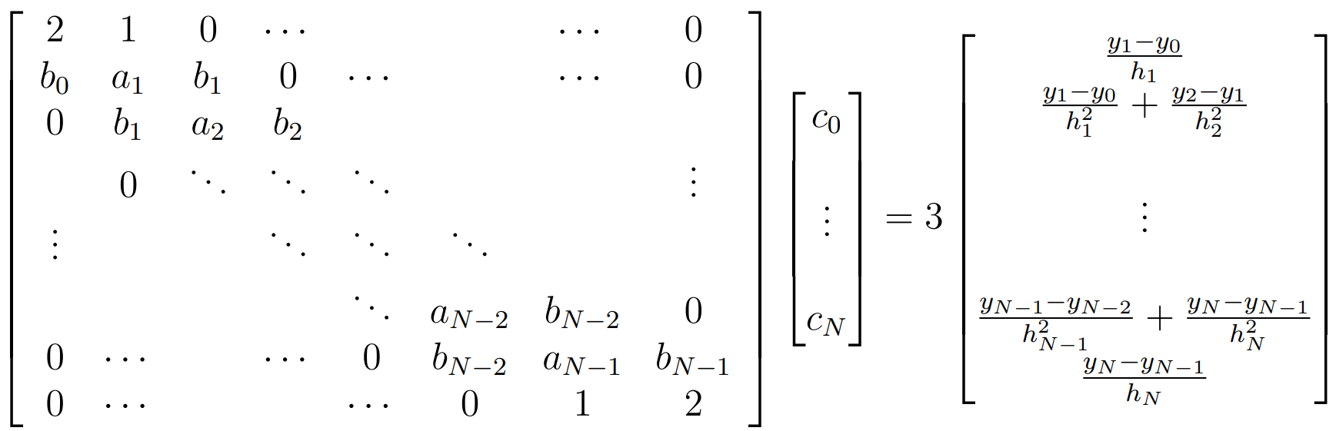

Natürliche Kubische Spline-Interpolation
Um die zwei Freiheitsgrade zu füllen, setzen wir $s′′\left(x_{0}\right)=s′′\left(x_{N}\right)=0$:
Auch “Eingespannte” Kubische Spline: Minimale Krümmung der gesamten Spline!

Slide 31
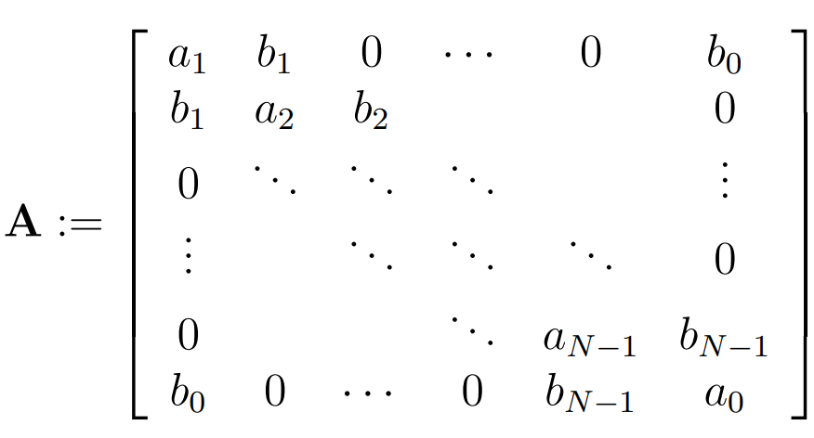

Periodische Kubische Spline-Interpolation
Wir wollen nun auch, dass $s′\left(x_{0}\right)=s′\left(x_{N}\right)$ und $s′′\left(x_{0}\right)=s′′\left(x_{N}\right)$:
Wir lösen nur nach $c_{0},...,c_{N−1}$: Matrix ist quadratisch, rechte Seite des Systems bleibt Gleich!

Slide 32

Not-A-Knot Kubische Spline-Interpolation
$s′′′$ sei ebenfalls stetig in $x_{1}$ und $x_{N−1}$!
Bewirkt effektiv, dass $s_{1}=s_{2}$ und $s_{N−1}=s_{N}$ - Deswegen “not-a-knot”

Slide 33
Jonas Vonäsch
Teaching Assistant NumCS
jvonaesch@student.ethz.ch
jvonaesch.github.io

